Slide 1
Bezpieczeństwo w instytucji
Patryk Otoka

Slide 2
SPIS TREŚCI
Bezpieczeństwo w instytucji- krótki wstęp
Architektura systemu bezpieczeństwa instytucji
Analiza procesów biznesowych ze względu na stopień zaangażowania systemów teleinformatycznych w ich realizacje
Ogólne potrzeby bezpieczeństwa systemów teleinformatycznych instytucji
Formułowanie dokumentu polityki bezpieczeństwa instytucji
Zarzadzanie bezpieczeństwem na poziomie instytucji
Bibliografia

Slide 3
Bezpieczeństwo w instytucji
Podjęcie przez zarząd inicjatywy budowy systemu bezpieczeństwa instytucji i zadeklarowania nadzoru oraz wsparcia dla całości przedsięwzięcia.
Powołanie zespołu specjalistów, który będzie przekształcony ewolucyjnie w docelowe struktury zarzadzania bezpieczeństwem informacji i usług.
Przeprowadzenie analizy zapotrzebowania instytucji na bezpieczeństwo i wyrażenie tego w postaci celów, strategii i polityki bezpieczeństwa instytucji.

Slide 4
Architektura systemu bezpieczeństwa instytucji
Schemat budowy pierwszego poziomu systemu bezpieczeństwa

Slide 5
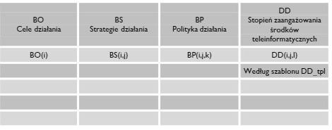
Analiza procesów biznesowych ze względu na stopień zaangażowania systemów teleinformatycznych w ich realizacje
Celem tych działań jest zebranie podstawowych informacji od zarządu instytucji, które po przeanalizowaniu będą pełnić role ogólnych wytycznych do dalszych etapów budowy systemu bezpieczeństwa.
Szablon zadań statutowych instytucji i stopień zaangażowania środków teleinformatycznych w ich realizacje

Slide 6
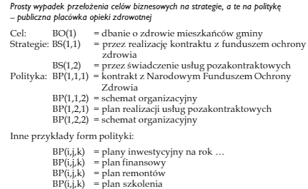
Obszar funkcjonowania instytucji został podzielony na pewne moduły realizujące poszczególne funkcje instytucji.

Slide 7
Ogólne potrzeby bezpieczeństwa systemów teleinformatycznych instytucji
Nowoczesne technologie teleinformatyczne zaangażowane w realizacje procesów biznesowych wyznaczają określone potrzeby bezpieczeństwa teleinformatycznego w instytucji.
Ogólną zasada formułowania celów bezpieczeństwa instytucji jest to aby przeciwstawiały się one bezpośrednio lub pośrednio czynnikom ryzyka dla procesów biznesowych, dotyczących zasobów chroniących na poziomie pierwszego modelu odniesienia, jest to: ciągłość funkcjonowania, działanie zgodne z prawem, ochrona wizerunku i reputacji.

Slide 8
Czym jeszcze należy kierować się formułując cele bezpieczeństwa? Z wielu czynników warto wymienić np.:
Znaczenie poszczególnych celów biznesowych
Ryzyko według oceny zarządu
Różnorodność zadań realizowanych w instytucji
Zróżnicowania działów instytucji pod względem stosowania teleinformatyki
Stopień zaangażowania środków teleinformatycznych w ich realizacje

Slide 9
Z rozważań praktycznych wynika, że dobrze jest wyróżnić np.:
Cele związane z ogólnymi aspektami bezpieczeństwa, służące bezpieczeństwu wewnętrznemu systemów
Cele specyficzne, związane z najbardziej żywotnymi zadaniami dla instytucji, które wyrażają jej szczególne zapotrzebowanie na bezpieczeństwo.
Zbiór celów obejmuje te, które można uznać za:
Konieczne
Wystarczające

Slide 10
Formułowanie dokumentu polityki bezpieczeństwa instytucji
Dokument przedstawia nazwy poszczególnych rozdziałów wraz z komentarzem co w nich powinno się znajdować. Przyjęta budowa szablonu powinna być spójna z szablonami polityki niższych poziomów. Na rynku istnieją gotowe do zastosowania dokumenty polityki bezpieczeństwa, lecz politykę ustala się indywidulanie dla danej instytucji. Tragedią dla instytucji może być wstrzymanie lub ograniczenie dalszych prac na systemem bezpieczeństwa.

Slide 11
Zarzadzanie bezpieczeństwem na poziomie instytucji
Dokument polityki bezpieczeństwa na poziomie pierwszym, aczkolwiek niezwykle doniosły dla instytucji, gdyż wytycza kierunki zarzadzania bezpieczeństwem informacji i usług jest jednocześnie zbyt ogólny, by stanowić o szczegółach działań składających się na to zarządzenie. Czynności podejmowane na poziomie pierwszym są dość ogólne i dotyczą np. zmiany charakteru procesów biznesowych, otoczenia prawnego czy zmian organizacyjnych w instytucji. Wszystkie te zmiany mogą jednak wpływać na konieczność poważnej rewizji polityki bezpieczeństwa instytucji .

Slide 12
Bibliografia
Ustawa z dnia 22 stycznia 1999 r. o ochronie informacji niejawnych.
A. Białas Bezpieczeństwo informacji i usług we współczesnej firmie lub instytucji.

